Slide 1

PARTNERKAPCSOLATI és
RANDI ERŐSZAK
GENERAL CONFERENCE
WOMEN’S MINISTRIES DEPARTMENT

Slide 2

MEGHATÁROZÁS és JELLEMZŐK
A TINIK RANDEVÚIN ELKÖVETETT ERŐSZAK OLYAN BÁNTALMAZÓ MAGATARTÁS, AMIT EGY MÁSIK SZEMÉLY FÖLÖTTI HATALOM ÉS ELLENŐRZÉS CÉLJÁBÓL KÖVETNEK EL. A KÖVETKEZŐ FORMÁI LEHETNEK:

Slide 3

A fizikai erőszak bármilyen formája, vagy azzal való fenyegetés az irányítás megszerzése érdekében.
Érzelmi vagy lelki zaklatás, ravasz manipuláció. Összezavar, őrületbe kerget, állandóan szöveges üzenetekkel zaklat, rendszeresen leszól vagy kritizál.

Slide 4

Tönkre teszi a házi feladatodat.
Ő dönti el, milyen iskolai tevékenységben vegyél részt.
Szexuális visszaélés. Többek között olyasmire kényszerít, amit nem akarsz megtenni, vagy megaláz, hogy rosszul érezd magad szexuálisan. Megerőszakolással fenyeget.

Slide 5
A PÁRKAPCSOLATOKBAN és A RANDEVÚKON elkövetett ERŐSZAK NÉHÁNY KÖVETKEZMÉYNE
önkárosítás (végtagok vagdosása)
gyenge kommunikációs képesség
rémálmok
pánikrohamok
koncentrációs zavarok
álmatlanság
háttérbe vonulás
harag
promiszkuitás

Slide 6
A PÁRKAPCSOLATOKBAN és A RANDEVÚKON elkövetett ERŐSZAK NÉHÁNY KÖVETKEZMÉYNE
paranoia
alvási zavarok
szégyenérzet
agresszió
önbizalomhiány
döntésképtelenség
étkezési zavarok
depresszió
bűntudat
szorongás

Slide 7
STATISZTIKÁK
A barátjukat, vagy barátnőjüket bántalmazó tinédzserek ugyanazt művelik, amit a partnerüket megalázó felnőttek. A tinédzserkori randevúkon elkövetett bántalmazás ugyanolyan veszélyes, mint a felnőttkori, családon belüli erőszak. És nagyon elterjedt viselkedésforma.

Slide 8
MINDEN ÖTÖDIK KÖZÉPISKOLÁS DIÁKLÁNY SZÁMOL BE A RANDIPARTNRÉTŐL ELSZENVEDETT FIZIKAI ÉS/VAGY SZEXUÁLIS BÁNTALMAZÁSRÓL.
/Jay G. Silverman, PhD; Anita Raj, PhD; Lorelei A. Mucci, MPH; és Jeanne E. Hathaway, MD, MPH, cikke: „A serdülő lányok ellen a randevún elkövetett erőszak és az ehhez kapcsolódó anyagok, drogok használata, az egészségtelen súlykontroll, a kockázatos szexuális viselkedésformák, a terhesség és az öngyilkossági hajlam“ Journal of the American Medical Association, Vol. 286, No. 5, (2001)./

Slide 9
A TIZENÉVESEK RANDEVÚIN ELKÖVETETT ERŐSZAK ÁTÍVEL FAJOKON, NEMEKEN ÉS SZOCIÁLIS-GAZDASÁGI HELYZETEN, MINDENÜTT ELŐFORDUL. BÁR FIÚK ÉS LÁNYOK EGYARÁNT LEHETNEK ÁLDOZATAI, ELKÖVETÉSÜK MÓDJA ÁLTALÁBAN KÜLÖNBÖZŐ.

Slide 10
  A lányok nagyobb valószínűséggel kiabálnak, önkárosítással fenyegetőznek, csipkednek, csapkodnak, karmolnak és rúgnak.
  A fiúk gyakrabban és súlyosabban bántalmazzák a lányokat.
  Egyes tiniket csak időnként bántalmaznak.
  Másokat sokkal gyakrabban zaklatnak, előfordul, hogy naponta is.
  —„A tini áldozatok program” (National Center for Victims of Crime, http://www.ncvc.org.)

Slide 11
A 12 és 19 év közötti fiatalok élnek át legnagyobb arányban nemi erőszakot és szexuális zaklatást. A 18-19 éves tiniket követik leggyakrabban. Az USA-ban megközelítőleg minden harmadik serdülő lányt bántalmazza fizikailag, lelkileg vagy szóban a randi-partnere.
(www.futureswithoutviolence.org.)

Slide 12
A serdülők intim kapcsolataiban elkövetett erőszak szoros kapcsolatban áll az elterjedt droghasználat, az egészségtelen súlykontroll kockázatával, valamint a felelőtlen szexuális viselkedéssel, nem kívánt terhességgel és az öngyilkossági hajlammal.
(Molidor, Tolman, & Kober, (2000).)

Slide 13
A bántalmazó párkapcsolatokban vannak jobb és rosszabb periódusok. Az teszi olyan megtévesztővé a bántalmazó kapcsolatokat, hogy egyszerre jelen van bennük a szeretet és az erőszak is. Ezért lehet nehéz kijelenteni, hogy bántalmazás áldozatai vagyunk-e. Ha nem vagy biztos benne, nézd át a figyelmeztető jelek listáját! Mindenki megérdemli, hogy barátja vagy barátnője szeretettel és tisztelettel bánjon vele.

Slide 14
MÍTOSZOK és MAGATARTÁSFORMÁK

Slide 15
AZ ELKÖVETŐ
„A fiúnak kell irányítania a párkapcsolatot.”
„Egyes lányok kifejezetten igénylik ezt, ezért is maradnak a kapcsolatban.”
„Mindig a lány az oka, ha a fiú megüti.”
„Egy srác nem tehet róla, ha méregbe gurul.”
„Érthető, hogy megütöm, ebből talán megtanulja, hogy legközelebb ne dühítsen fel.”

Slide 16
AZ ÁLDOZAT
„Szeretem őt, én vagyok az egyetlen, aki segíthet rajta.”
„Nem kellett volna annyit nyaggatnom.”
„Az én hibám, hogy méregbe gurult.”
„Ha én megváltozom, ő is meg fog.”

Slide 17
KÉRDŐÍV A RANDI-ERŐSZAKRÓL

Slide 18
BÁNTALMAZÓ VAGY?
Folyamatosan ellenőrzöd partnered, és azzal vádolod, hogy másokkal tölti idejét?
Rendkívül féltékeny vagy és nagy benned a birtoklási vágy?
Megütötted, rúgtad, lökdösted már partnered? Hozzávágtál már tárgyakat?
Megfenyegetted már partnered, vagy tönkretettél tárgyakat a jelenlétében?

Slide 19
5. Előfordult már, hogy erőszakkal vetted rá partneredet a szexre, vagy úgy megfélemlítetted, hogy nem mert nemet mondani?
6. Megfenyegetted már partneredet azzal, hogy bántani fogd?
7. Megzsaroltad már partnered azzal, hogy ártasz magadnak, ha elhagy?

Slide 20
Ha a fenti kérdések közül egyre, vagy többre is igennel válaszoltál, akkor bizony te is fizikai, lelki, szóbeli, vagy szexuális erőszakot alkalmaztál partnereddel szemben. Ha felismered, mit csinálsz rosszul, akkor:

Slide 21
Felelősséget kell vállalnod tetteidért.
Nem okolhatod a partneredet, vagy másokat a viselkedésedért.
Támogató tanácsadók segítségével változtathatsz magatartásodon.
Elmehetsz a legközelebbi tanácsadó központba.

Slide 22
5. Minél hamarabb tenned kell valamit az ügyben, mert ha nem, egyre rosszabb lesz és erőszakosságod csak növekedni fog.
6. Bántalmazó viselkedéseddel még törvénysértést is követhetsz el.

Slide 23
Dating Violence Quiz
BÁNTALMAZOTT VAGY?

Slide 24
Gyakran megijeszt partnered vérmérséklete?
Félsz ellentmondani neki?
Folyton mentegeted partnered viselkedését, ha rosszul bánik veled?
Mindig magyarázkodnod kell, hol voltál, mit csináltál?

Slide 25
Partnered folyton leszól, megaláz téged, majd kijelenti, hogy szeret?
Előfordult már, hogy megütött, rúgott, lökdösött, vagy hozzád vágott valamit?
Előfordult, hogy partnered féltékenysége miatt nem találkoztál családoddal, vagy amiatt tettél meg valamit?
Kényszerített már szexre, amikor te nem akartad?

Slide 26
Nem mersz szakítani partnereddel, mert azzal fenyeget, hogy kárt tesz magában, ha elhagyod?
Sokkal kisebb az önbizalmad partnered társaságában?
Folyton azon aggódsz, hogy esetleg valamit „rosszul” csinálsz, vagy „rosszat” mondasz?
Úgy érzed, félelemből, vagy a konfliktus elkerülése érdekében máshogy viselkedsz?

Slide 27
Ha a fenti kérdésekből egyre, vagy többre is igennel válaszoltál, akkor bántalmazás áldozata vagy, és dönthetsz, hogy:

Slide 28
Véget vetsz a kapcsolatnak és nem találkozol többet partnereddel.
Segítséget kérsz valakitől, lehetőleg egy felnőttől.
Felkeresed iskolád tanácsadó központját.
Felhívod a helyi családon belüli erőszak áldozatait segítő központot.

Slide 29
A FIGYELMEZTETŐ JELEK LISTÁJA
FÉLTÉKENYSÉG: Paranoiába hajló intenzív irigység, ami az áldozat teljes elszigeteléséhez vezethet. Például, a lány észre sem vehet más fiúkat, rájuk sem nézhet, még csak nem is beszélhet velük. Sehová sem mehet egyedül, vagy a batátaival.
OTTHONI ÉLET: Gyermekkorában zaklatták, vagy bántalmazó helyzetek tanúja volt otthon. Például apja bántalmazta édesanyját, a bátya bántotta az anyukáját, vagy a barátnőjét, esetleg testvérei erőszakoskodtak vele.

Slide 30
GYŰLÖLI AZ ÉDESANYJÁT: Erős negatív érzéseket táplál anyja iránt, gorombán beszél róla, semmire sem tartja őt és általában a nőket.
HIRTELEN TERMÉSZETŰ, NINCS ÖNURALMA: Azonnal erőszakosan reagál, könnyen ingerült lesz, a problémák megoldására általában fizikai erőszakkal él.

Slide 31
A TUDATMÓDOSÍTÓ SZEREK SZEREPE AZ ERŐSZAKBAN: Rendszeresen alkoholizál, és/vagy drogozik. Például az elkövetők gyakran azzal mentegetőznek, hogy nem tették volna, ha nem részegek. Az áldozat is azzal mentegeti őket, hogy az elkövető csak akkor veri őket, amikor iszik.
MEREV SZEREPKIOSZTÁSI ELVÁRÁSOK: Elképzeléseihez igazodó életfelfogás. A nők csak egyfélék lehetnek: függőségben élők, önmagukat alárendelők, engedékenyek. A férfiak pedig: főnökök, döntéshozók, dominánsak, macsók.

Slide 32
IRÁNYÍTÁSVÁGY: Teljesen uralja a párkapcsolatot. Mások szempontjai nem fontosak számára, mindig az ő véleményének, hozzáállásának és hitének kell érvényesülnie.
DIKTATÓRIKUS: Teljes hatalmat akar. Például meghatározza az áldozat öltözködését, sminkjét, barátait.

Slide 33
AGRESSZIÓ-ÁTVITEL: Folyamatosan hibát talál valamiben, ami nem is tartozik az aktuális problémához. Például, a bántalmazó ingerült az iskolai, munkahelyi gondjai miatt és haragját a barátnőjére zúdítja.
A FAL ÜTÖGETÉSE, RUGDOSÁSA, TÁRGYAK DOBÁLÁSA, BECSMÉRLŐ MEGSZÓLÍTÁS: Ezek a viselkedésmódok is gyakran fizikai erőszakhoz vezetnek.

Slide 34
JEKYLL - HYDE (KETTŐS) SZEMÉLYISÉG: Szélsőséges hangulatváltozások.
ALACSONY ÖNBECSÜLÉS: Rossz véleménnyel van magáról, ezért mások lehúzásától próbálja jobban érezni magát.

Slide 35
JOGOD VAN

Slide 36
A párkapcsolatban is jogod van:
szabadon kifejezni véleményedet és elvárhatod, hogy azt tiszteletben is tartsák.
ahhoz, hogy szükségleteid ugyanolyan fontosak legyenek, mint partneredéi.
különálló személyiségként a saját utadon fejlődni.
meggondolni magad.
Nem neked kell felelősséget vállalnod partnered viselkedéséért.
ahhoz, hogy se fizikailag, se szexuálisan, se pedig lelkileg ne bántalmazzanak.
szakítani azzal, aki félelemben akar tartani.
a boldogsághoz és az egészséghez.

Slide 37
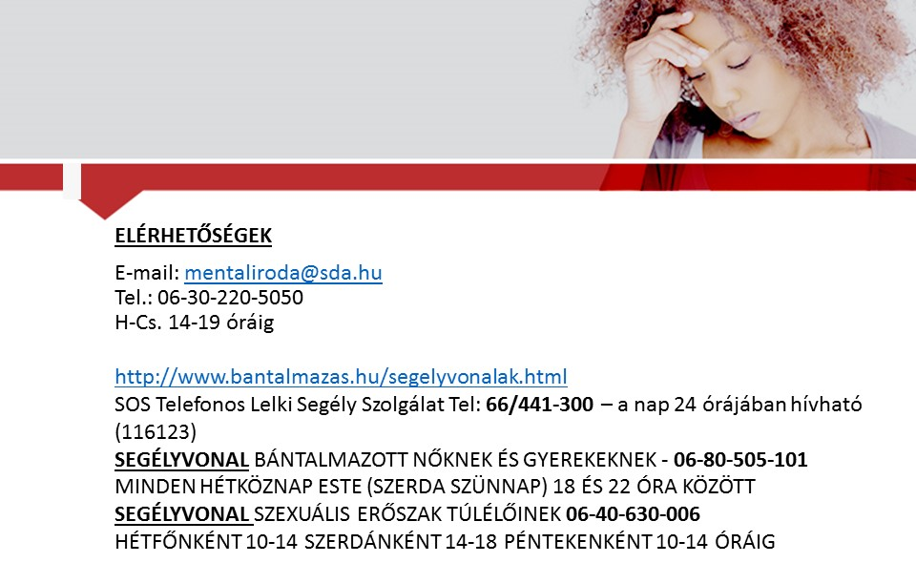
NE FELEDD, NEM VAGY EGYEDÜL!
Beszélj szüleiddel, vagy más felnőttel, egy iskolai tanácsadóval,
vagy tanárral, vagy hívd a hazai segélyvonalat!
Ne feledd, nem vagy egyedül! Segíthet, ha szólsz valakinek.
Segítség nélkül az erőszak valószínűleg egyre rosszabbra fordul.

